Slide 1
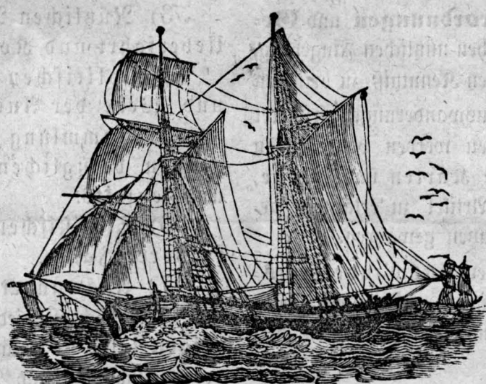

Tradução comentada das „Cartas dos irmãos Weise“
Escritas na Colônia Blumenau entre 1855 e 1856
Fernando Weise
FFLCH/USP
fweise@usp.br
Trabalho de Iniciação Científica
Orientadora: Prof. Dr. Magdalena Nowinska

Slide 2
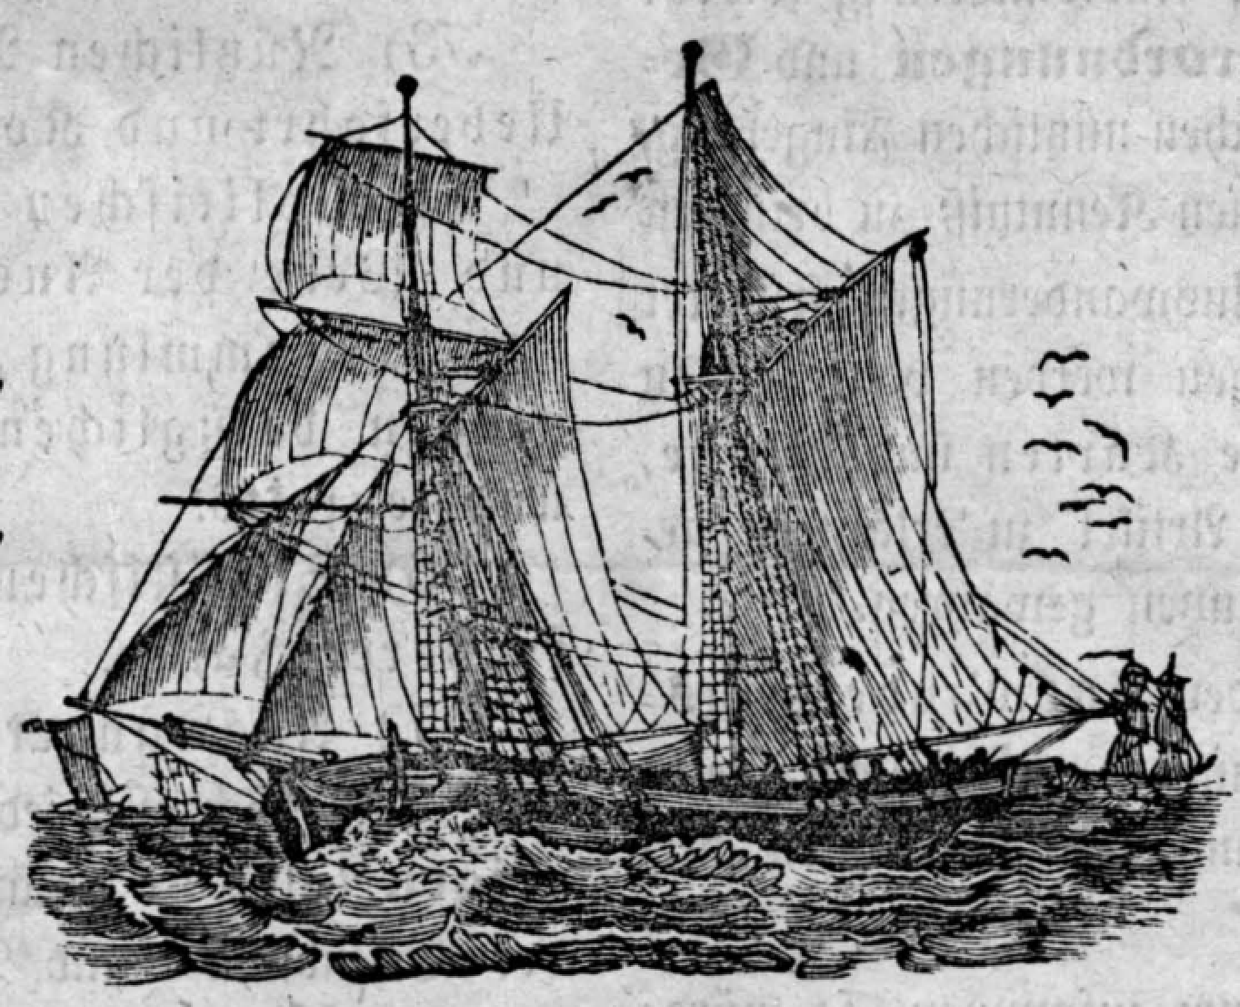
Tradução comentada
das „Cartas dos irmãos Weise“
Escritas na Colônia Blumenau entre 1855 e 1856
Fernando Weise
FFLCH/USP
fweise@usp.br
Trabalho de Iniciação Científica
Orientadora: Prof. Dr. Magdalena Nowinska

Slide 3
Objetivo
Produzir uma tradução comentada (com introdução e notas) de 5 cartas escritas por imigrantes alemães recém-chegados à Colônia Blumenau em meados do século XIX, que seja atualizada e elucidativa para o leitor ou pesquisador contemporâneo;
Pesquisa histórica e bibliográfica a respeito do movimento de emigração alemã no século XIX e das condições de produção e publicação das cartas.

Slide 4
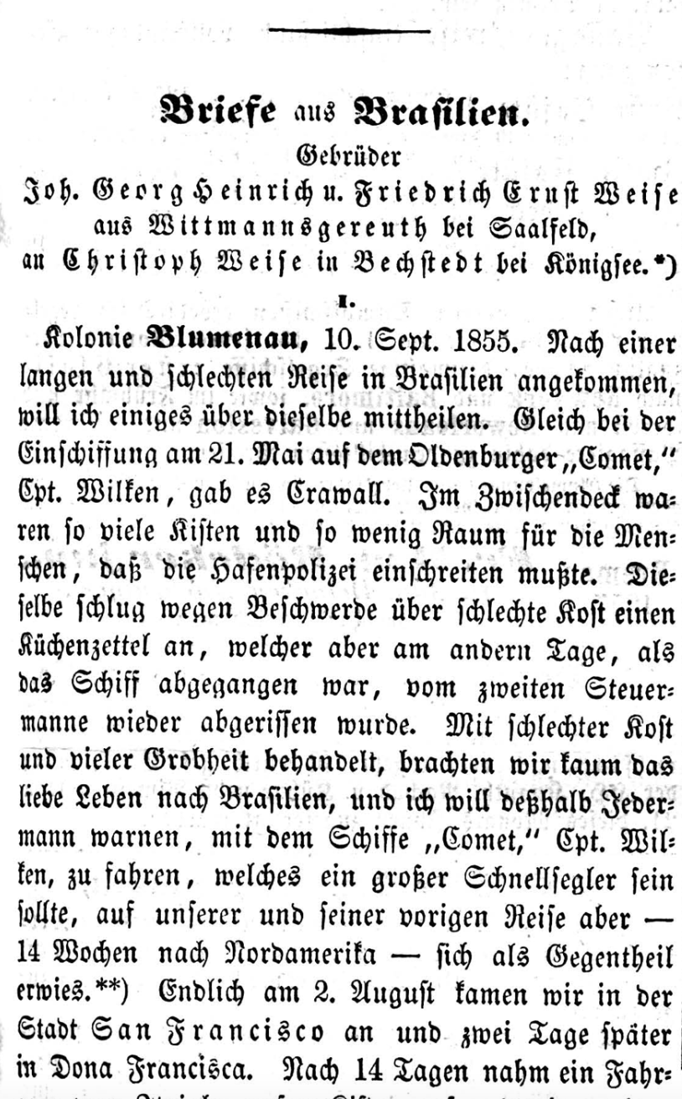
Corpus
5 Cartas publicadas ao longo de 4 números do folhetim „Der Pilot“, anexo ao „Allgemeine Auswanderungs-Zeitung de Rudolstadt, Turíngia.
Escritas pelos irmãos Johann Georg Heinrich e Friedrich Ernst Weise.

Slide 5
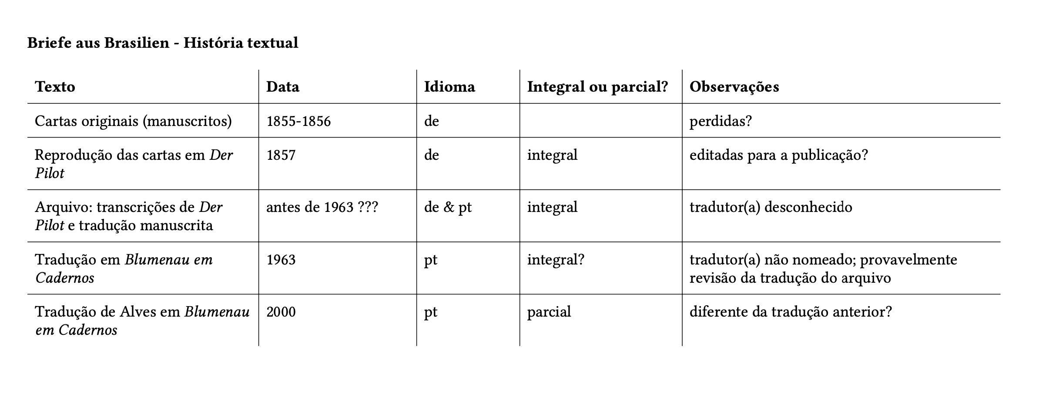

Slide 6
Metodologia
Transcrição das cartas publicadas;
Estudo do contexto histórico da emigração alemã na primeira metade do século XIX, bem como da colônia Blumenau;
Visita ao Acervo Histórico de Blumenau
Crítica e comparação entre traduções preexistentes;
Análise línguistica extra e intratextual, da macro à microestrutura como ponto de partida para a tomada de decisão na tradução;
Elaboração de paratextos e notas relativos ao contexto histórico e a circunstâncias da tradução.

Slide 7
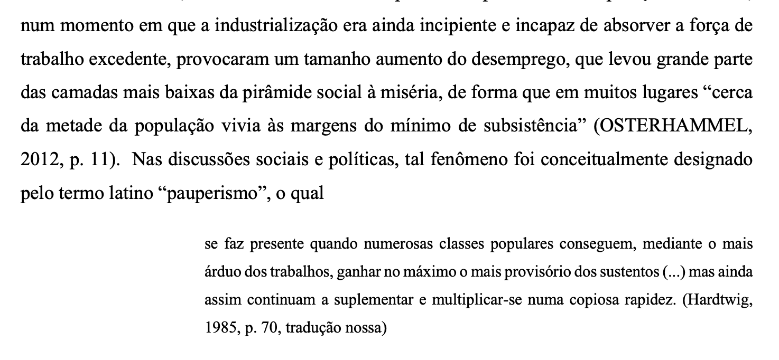
Contexto Histórico: pauperismo

Slide 8
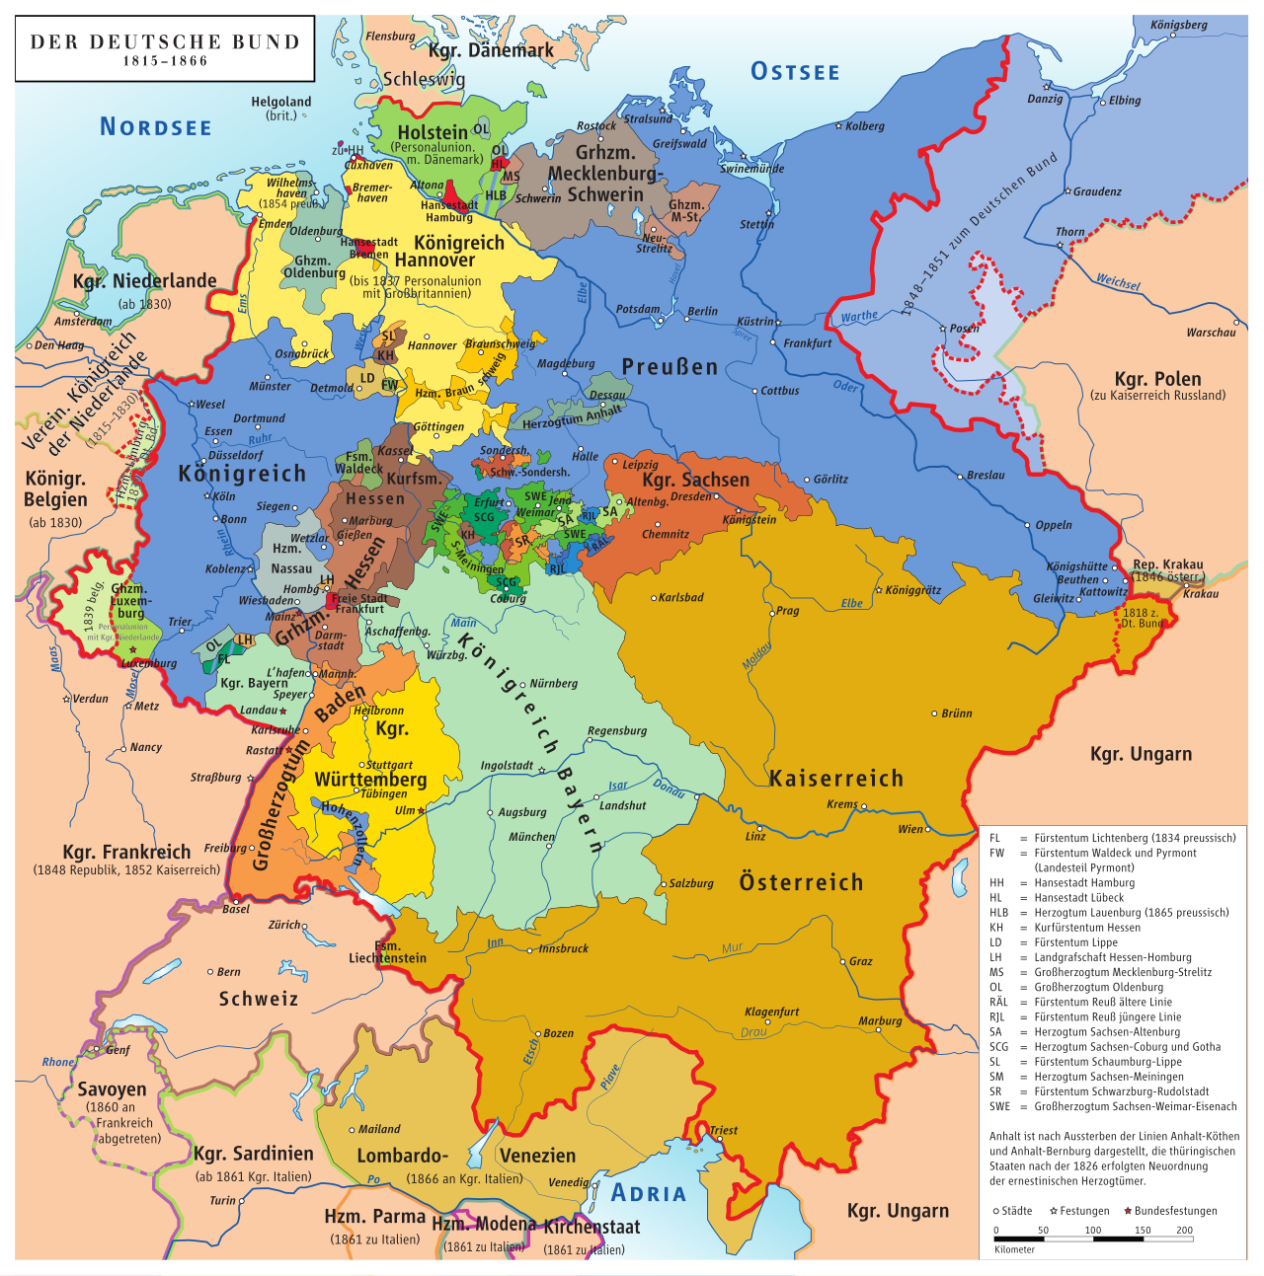
Confederação Alemã 1815-1866

Slide 9
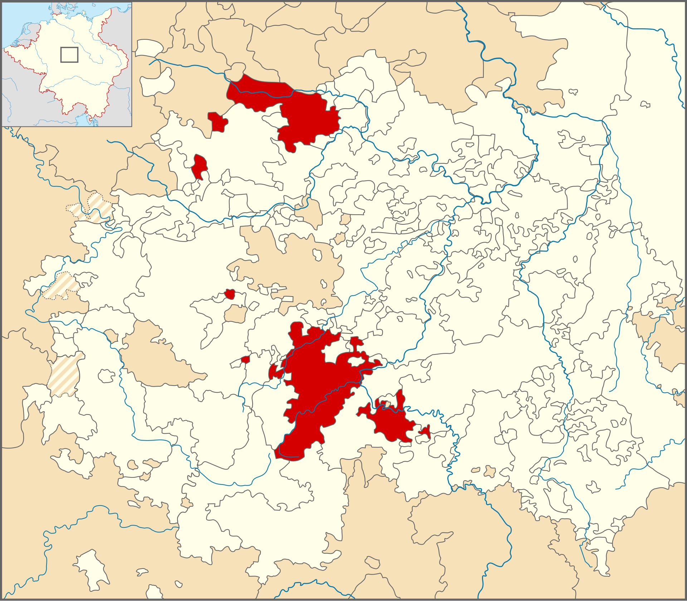
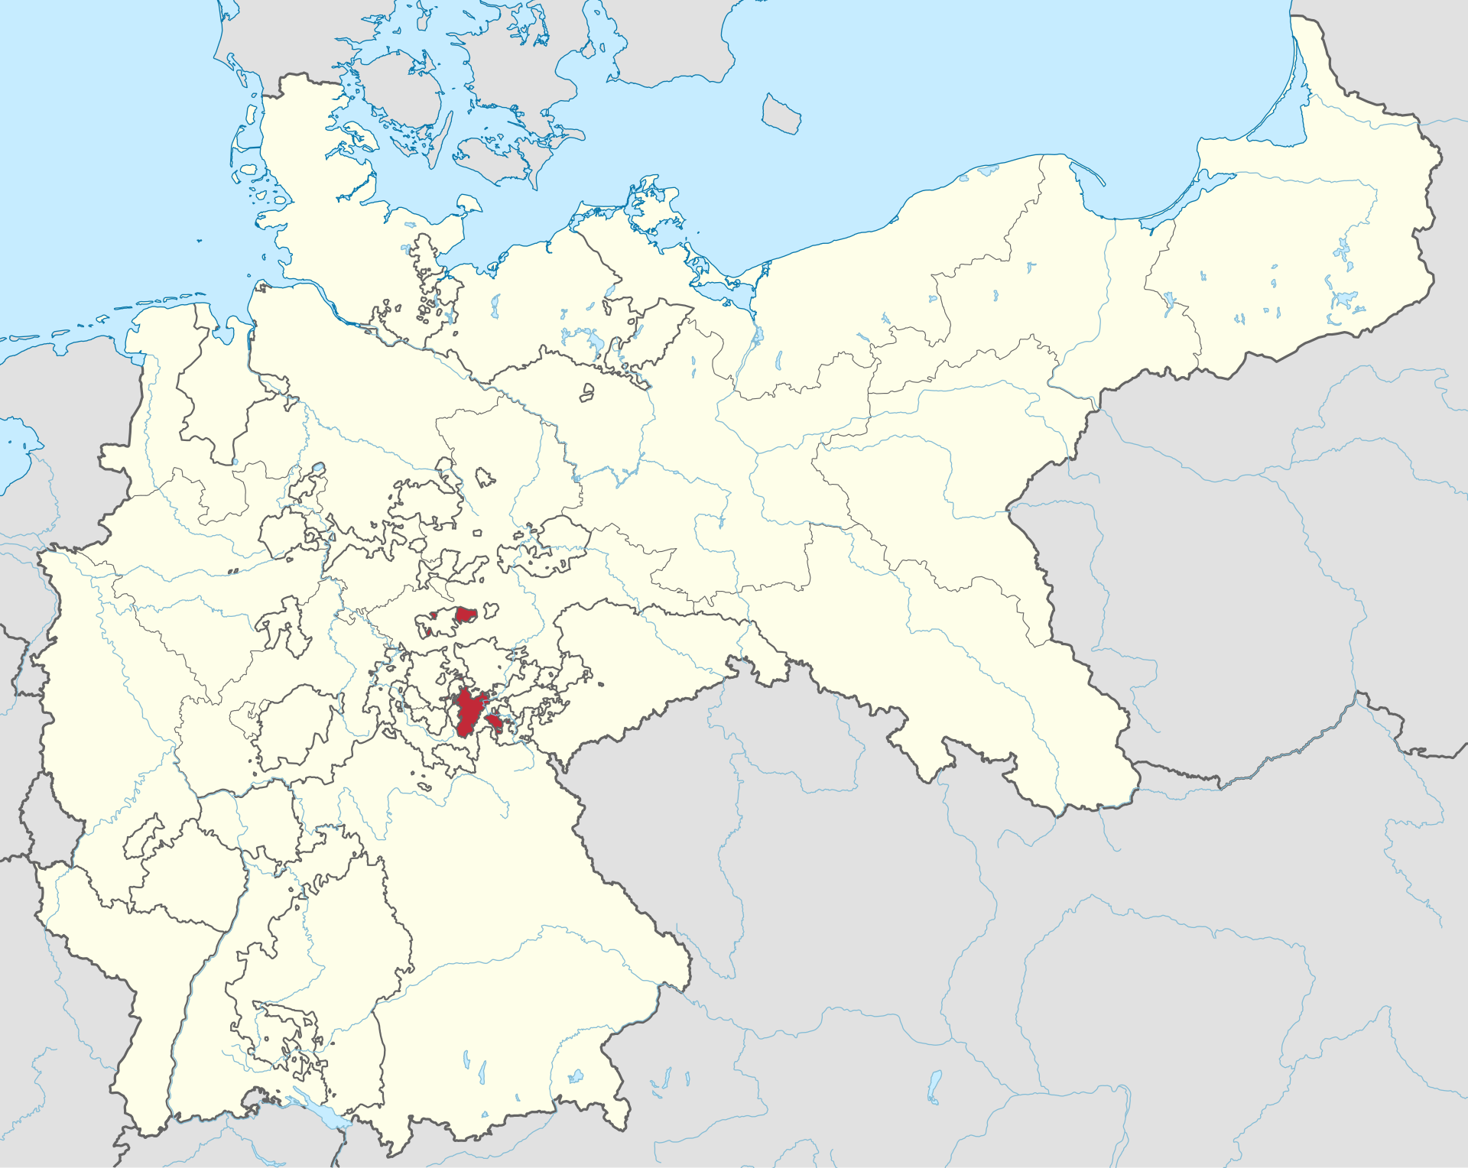
Fürstentum Schwarzburg-Rudolstadt

Slide 10
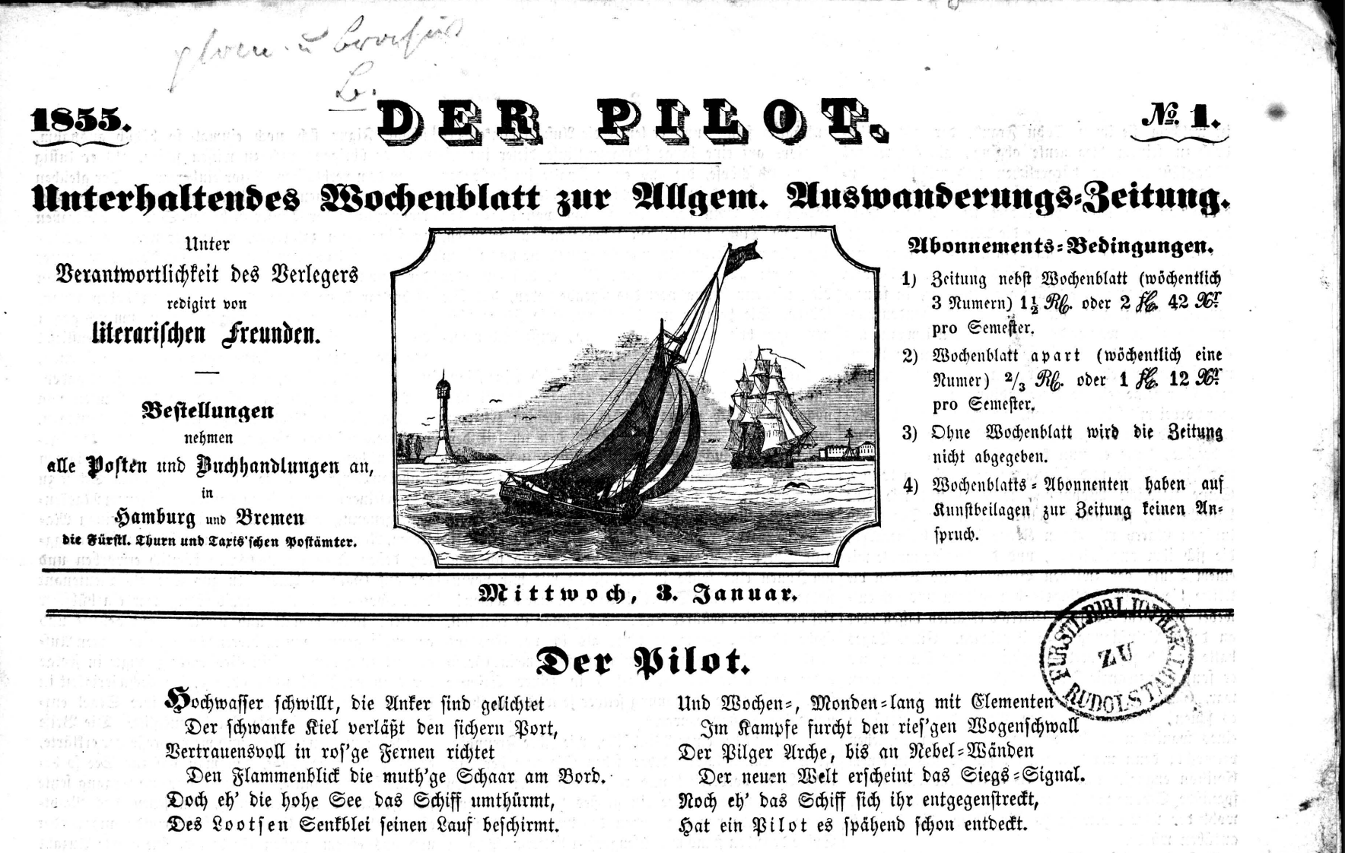
Contexto Editorial
Günther Fröbel:
Editor x Agente de
Emigração
*) Queira dirigir-se ao endereço acima quem desejar verificar os originais destas cartas apenas um pouco alteradas estilisticamente aqui e ali. O redator.
Qual o grau de intervenção?

Slide 11
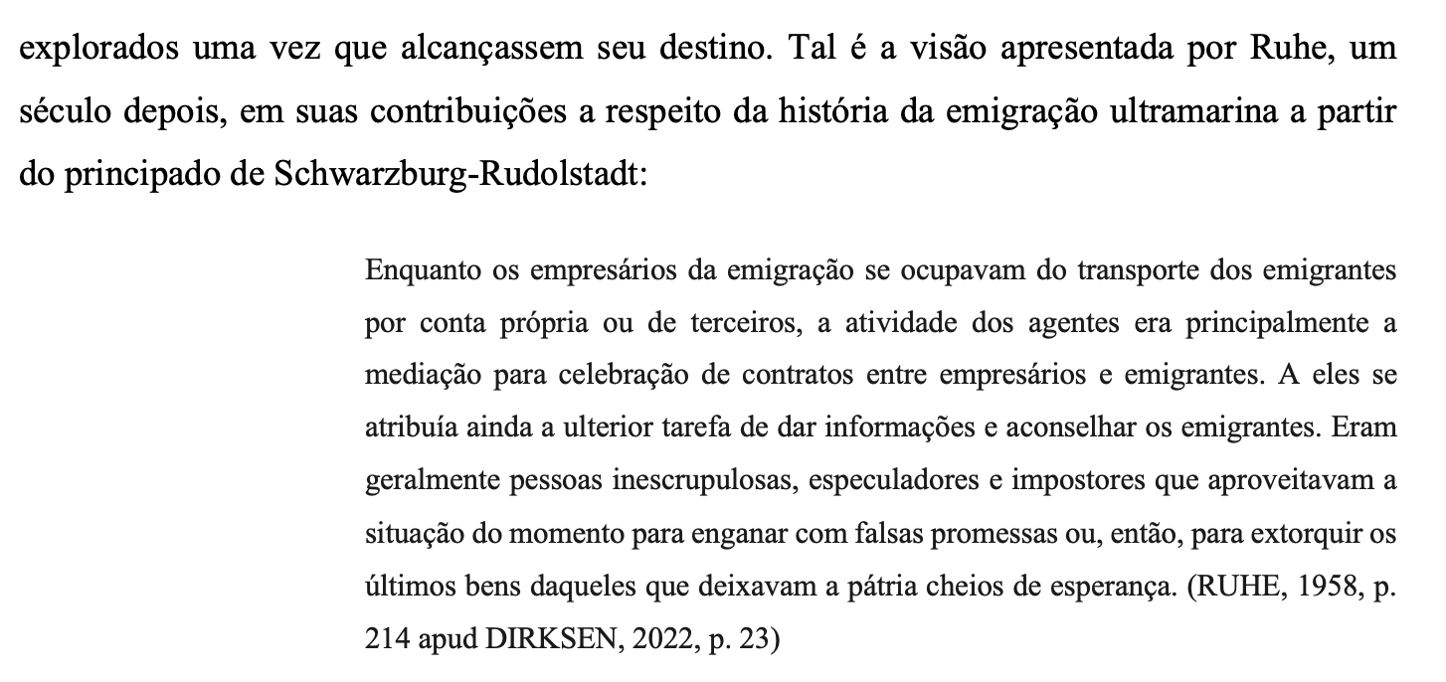

Slide 12
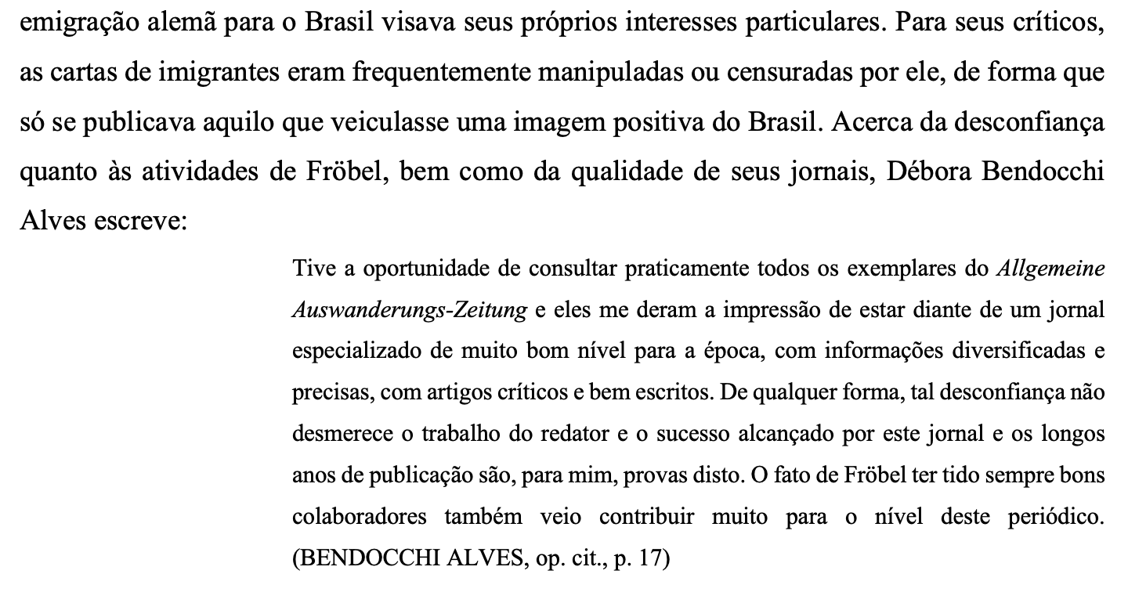

Slide 13
Traduções Prévias
Encontradas na pesquisa junto ao Acervo Histórico de Blumenau:
Versão manuscrita (data desconhecida) + versão revisada para a publicação na revista „Blumenau em Cadernos“ (1963)
Trechos traduzidos por BENDOCCHI ALVES para artigo na mesma revista (2000)

Slide 14
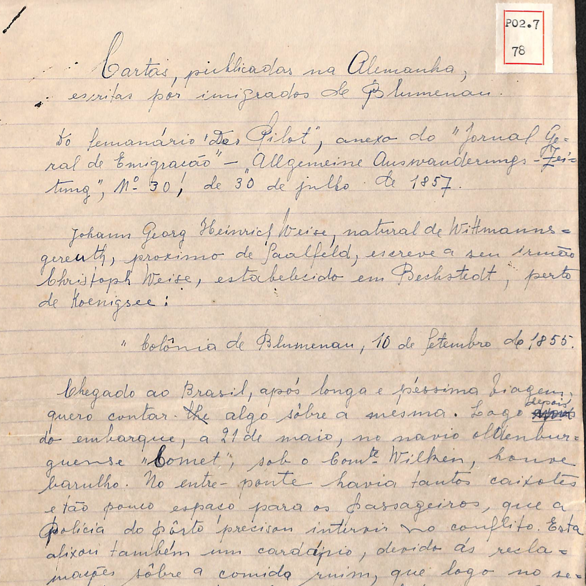
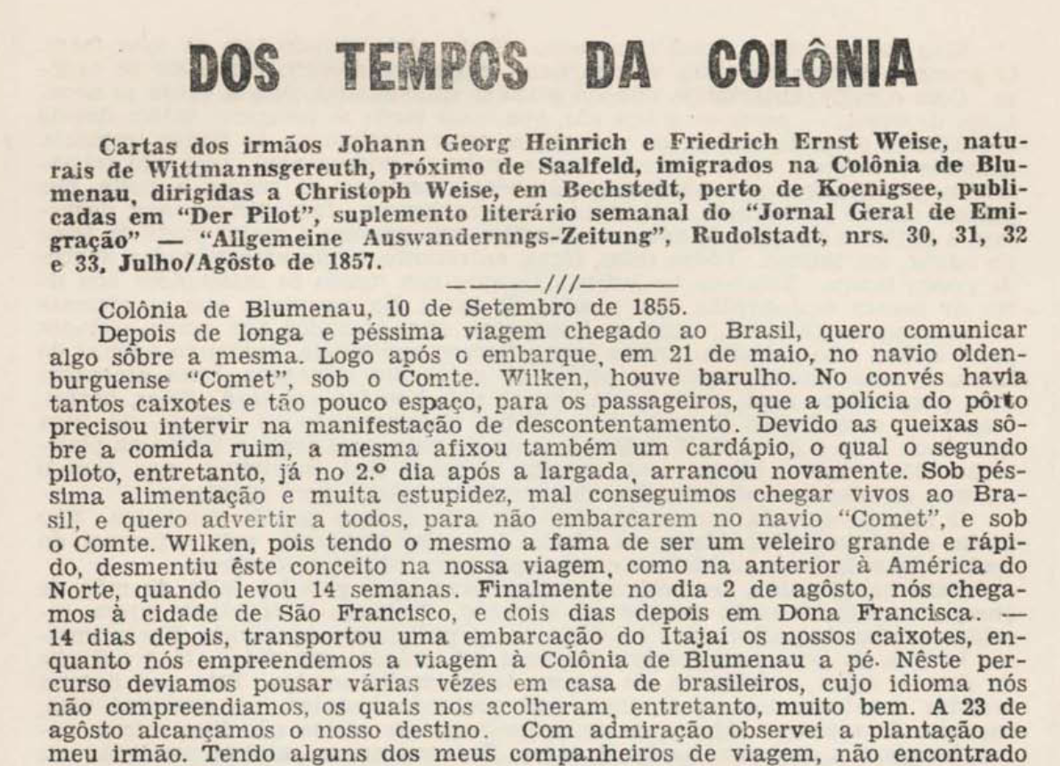

Slide 15
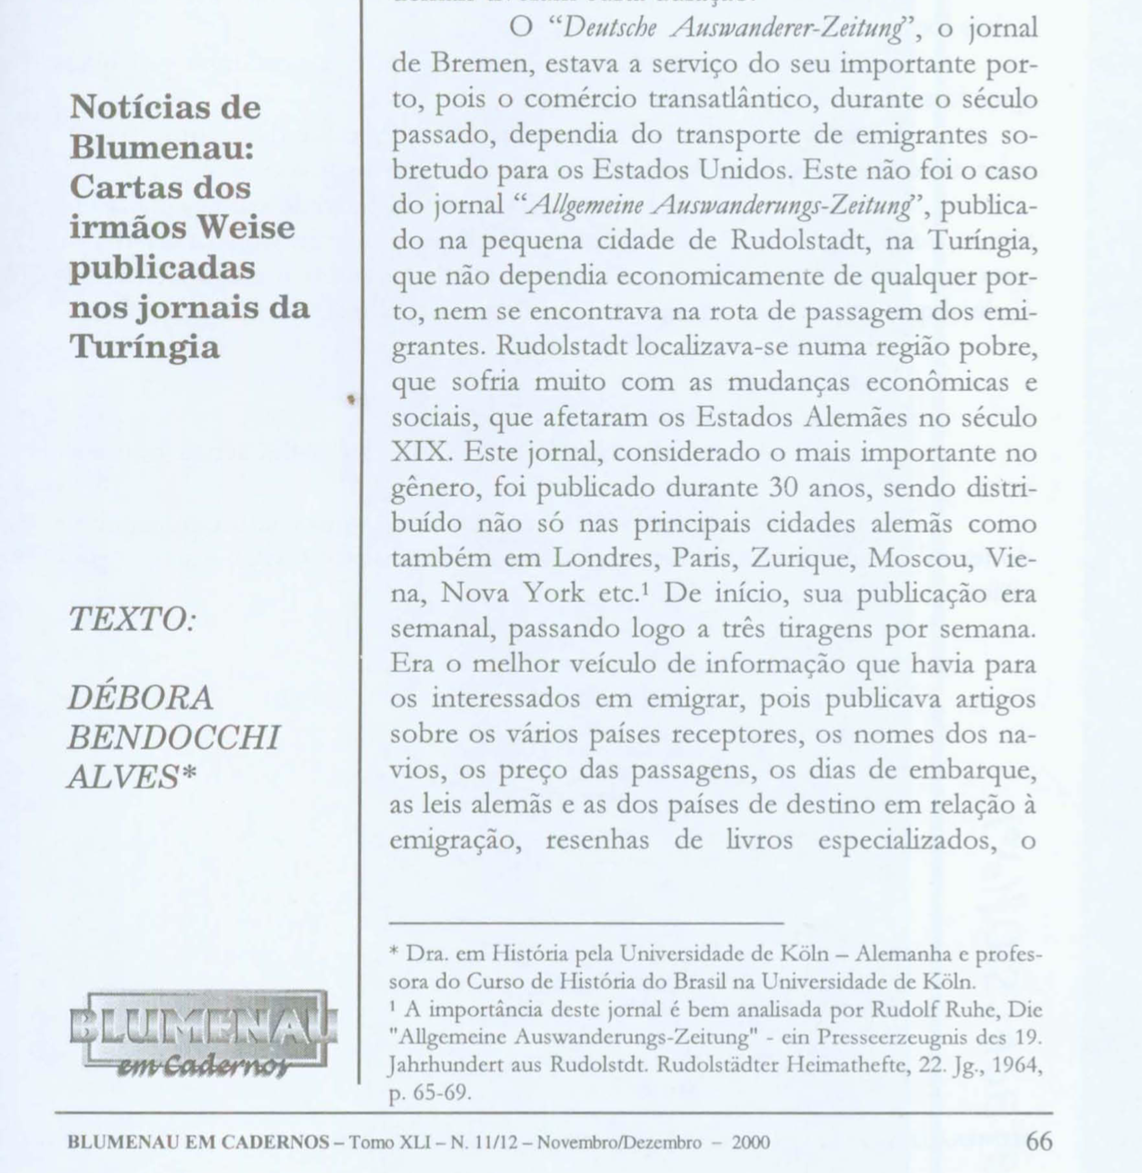

Slide 16
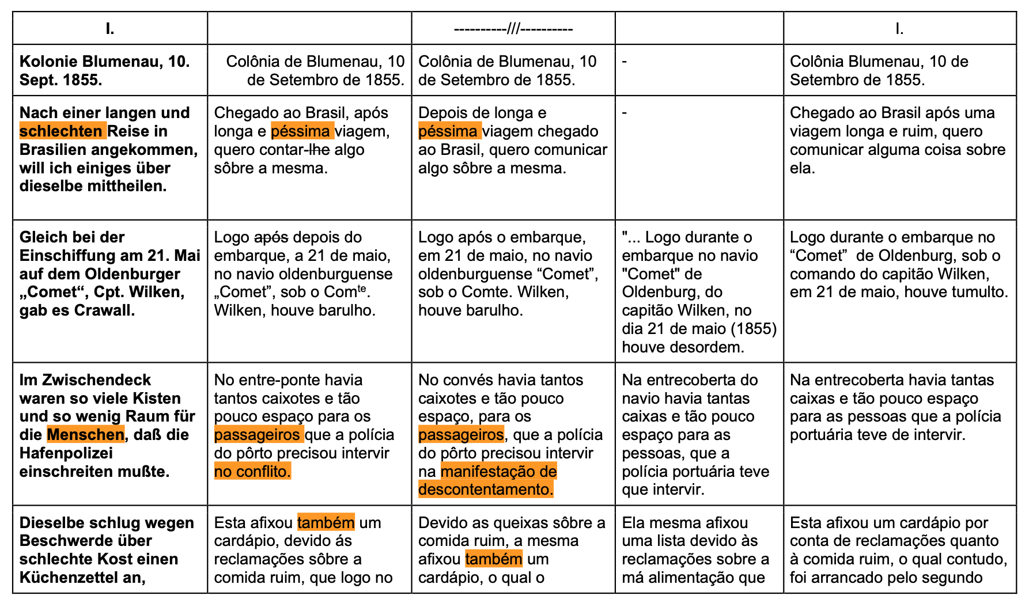
Quadro comparativo da primeira carta nas traduções prévias x tradução proposta

Slide 17
Conclusões
Apesar das perguntas sem resposta…
Resultado mais imediado: nova versão atualizada do texto em português + introdução + notas;
Material importante para o estudo do contexto histórico da imigração alemã;
Perspectivas: pesquisa histórica; tradução de outros textos relacionados à imimigração; estudo dos textos a partir de um ponto de vista literário.

Slide 18
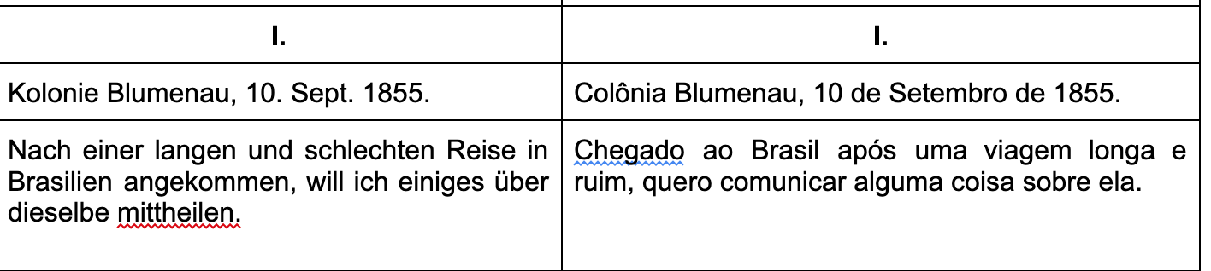
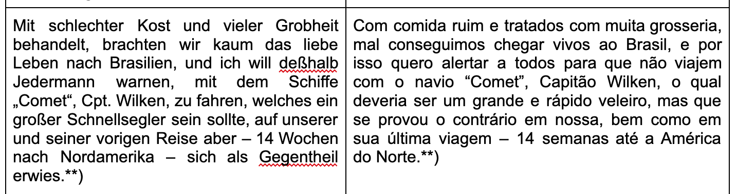
Excertos
(Heinrich, carta I)

Slide 19
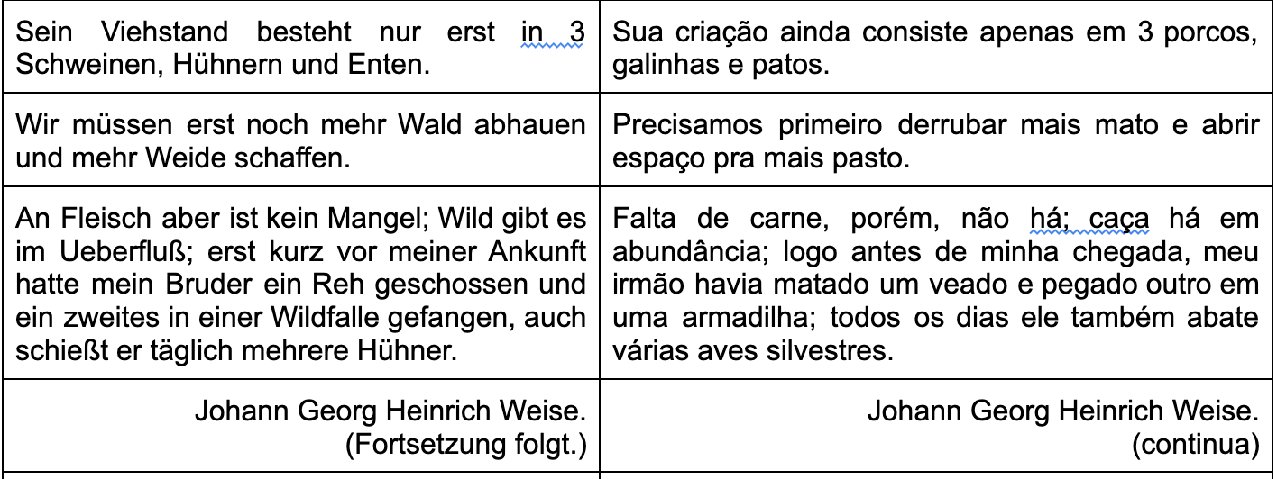
(Heinrich, carta I)

Slide 20
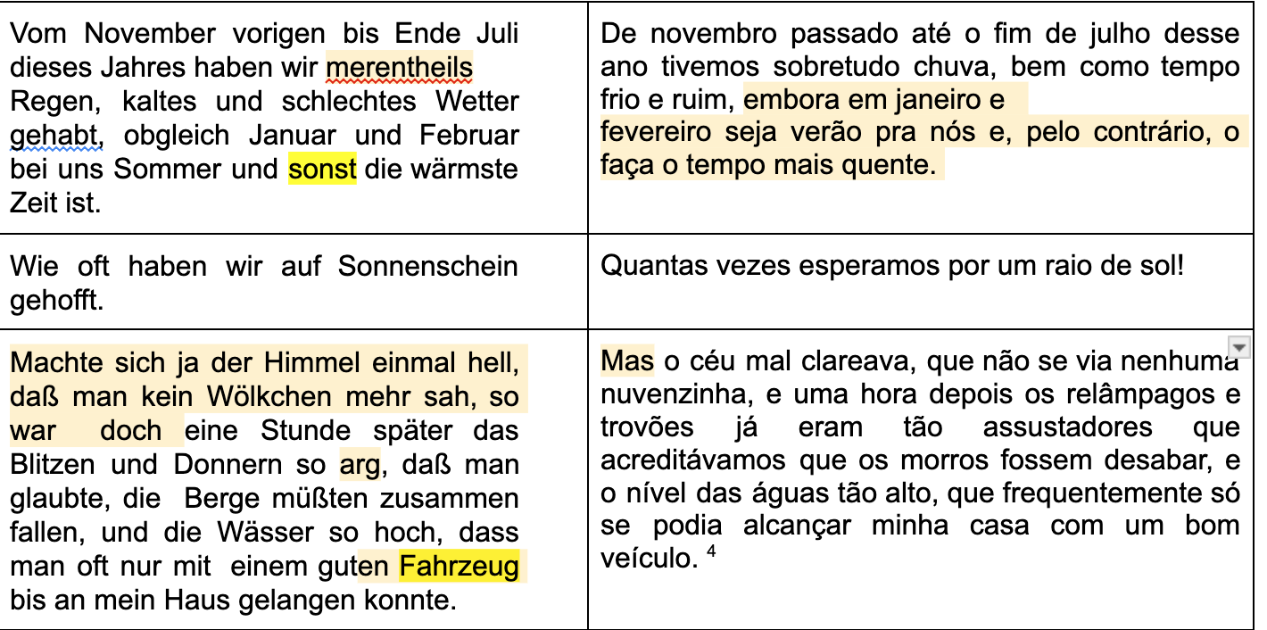
(Ernst, carta II)

Slide 21
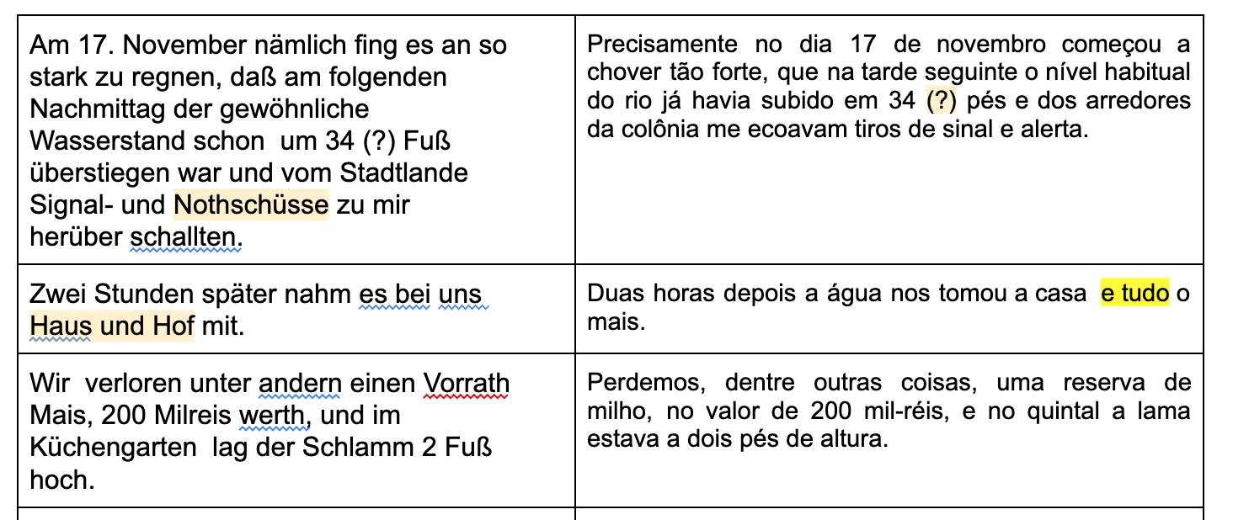
(Ernst, carta III)

Slide 22
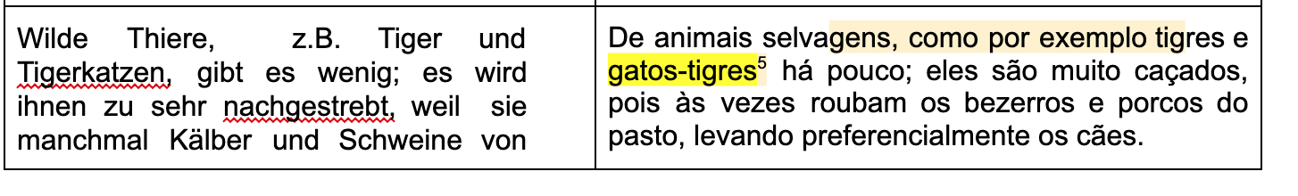
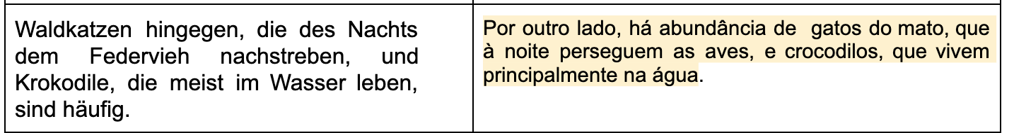
(Ernst, carta II)

Slide 23
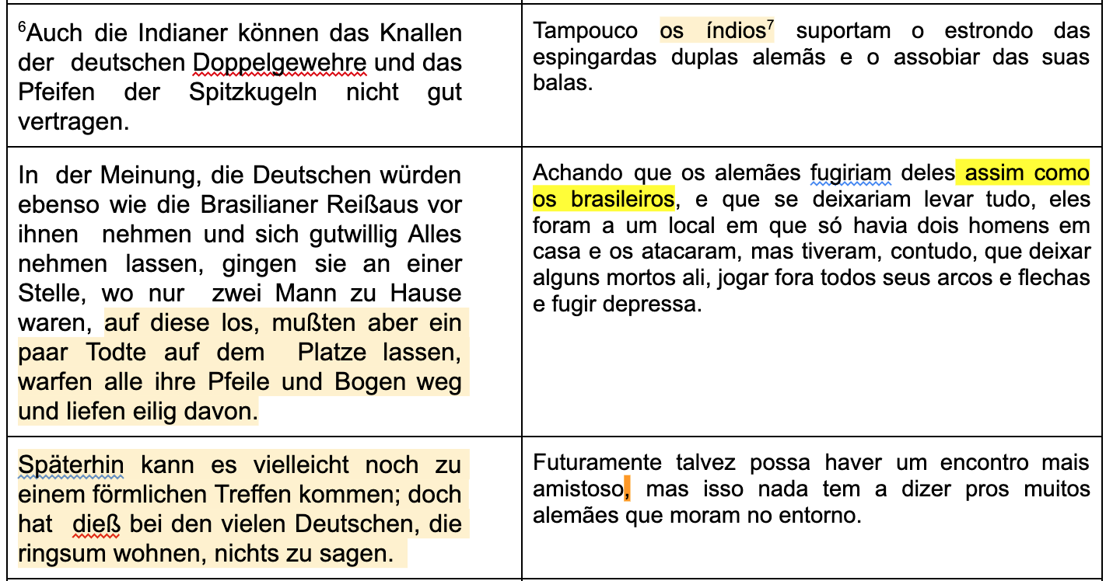
(Ernst, carta II)

Slide 24
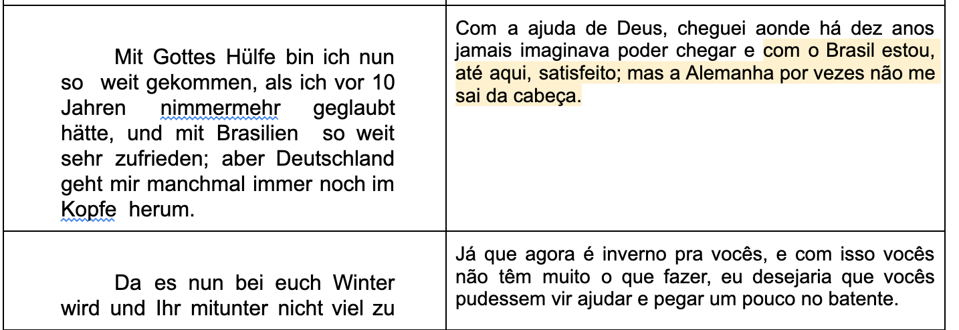
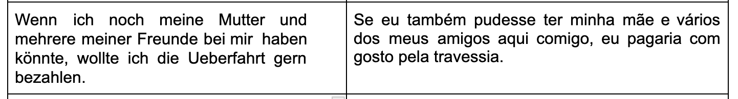
(Ernst, carta V)

Slide 25
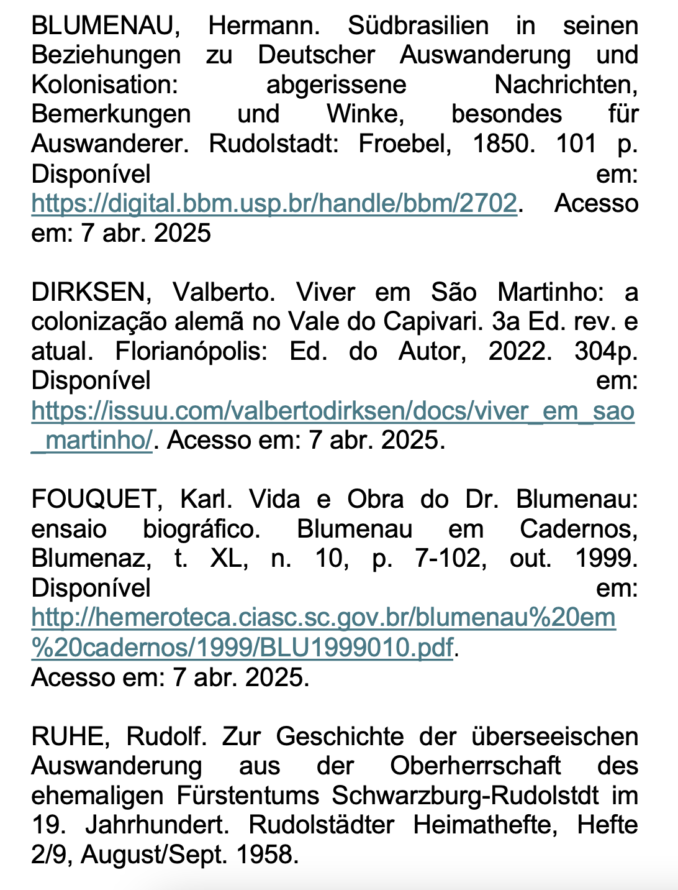
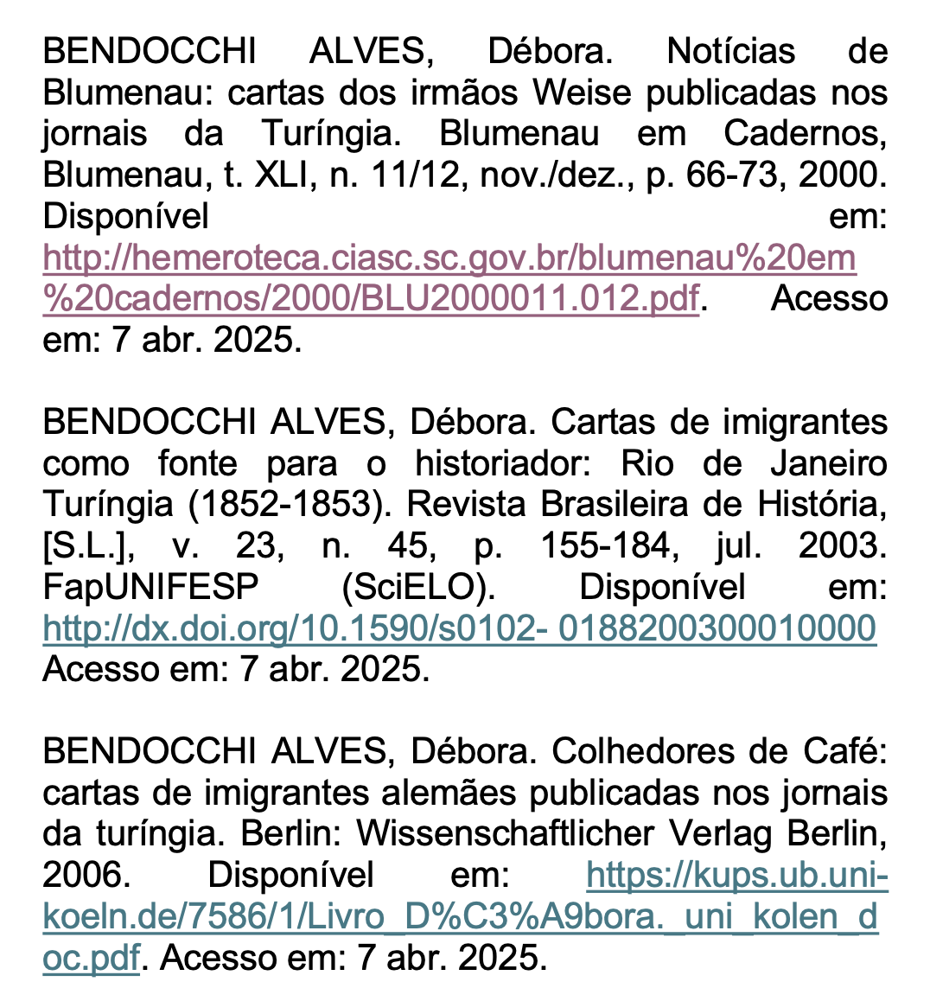
Referências

Slide 26
